Slide 1

राष्ट्रिय जनगणना २०७८
सुपरिवेक्षक तालिम
मितिः २०७८ वैशाख १९
मुख्य प्रश्नावलीः पारिवारिक खण्डको
प्रश्न नं. ११ देखि १७ सम्म
1

Slide 2


प्रस्तुतिका
विषय
मुख्य प्रश्नावलीः पारिवारिक खण्ड (प्रश्न ११ देखि १७)
महिलाको नाममा घर तथा जग्गा (प्रश्न ११)
साना घरेलु व्यवसाय (प्रश्न १२ र १३)
मृत्यु सम्बन्धी (प्रश्न १४ र १५)
अनुपस्थित विवरण (प्रश्न १६ र १७)
2

Slide 3

सन्दर्भ सामाग्री
गणना पुस्तिकाको अनुच्छेद ६.१०३ देखि ६.१५७ सम्म

Slide 4
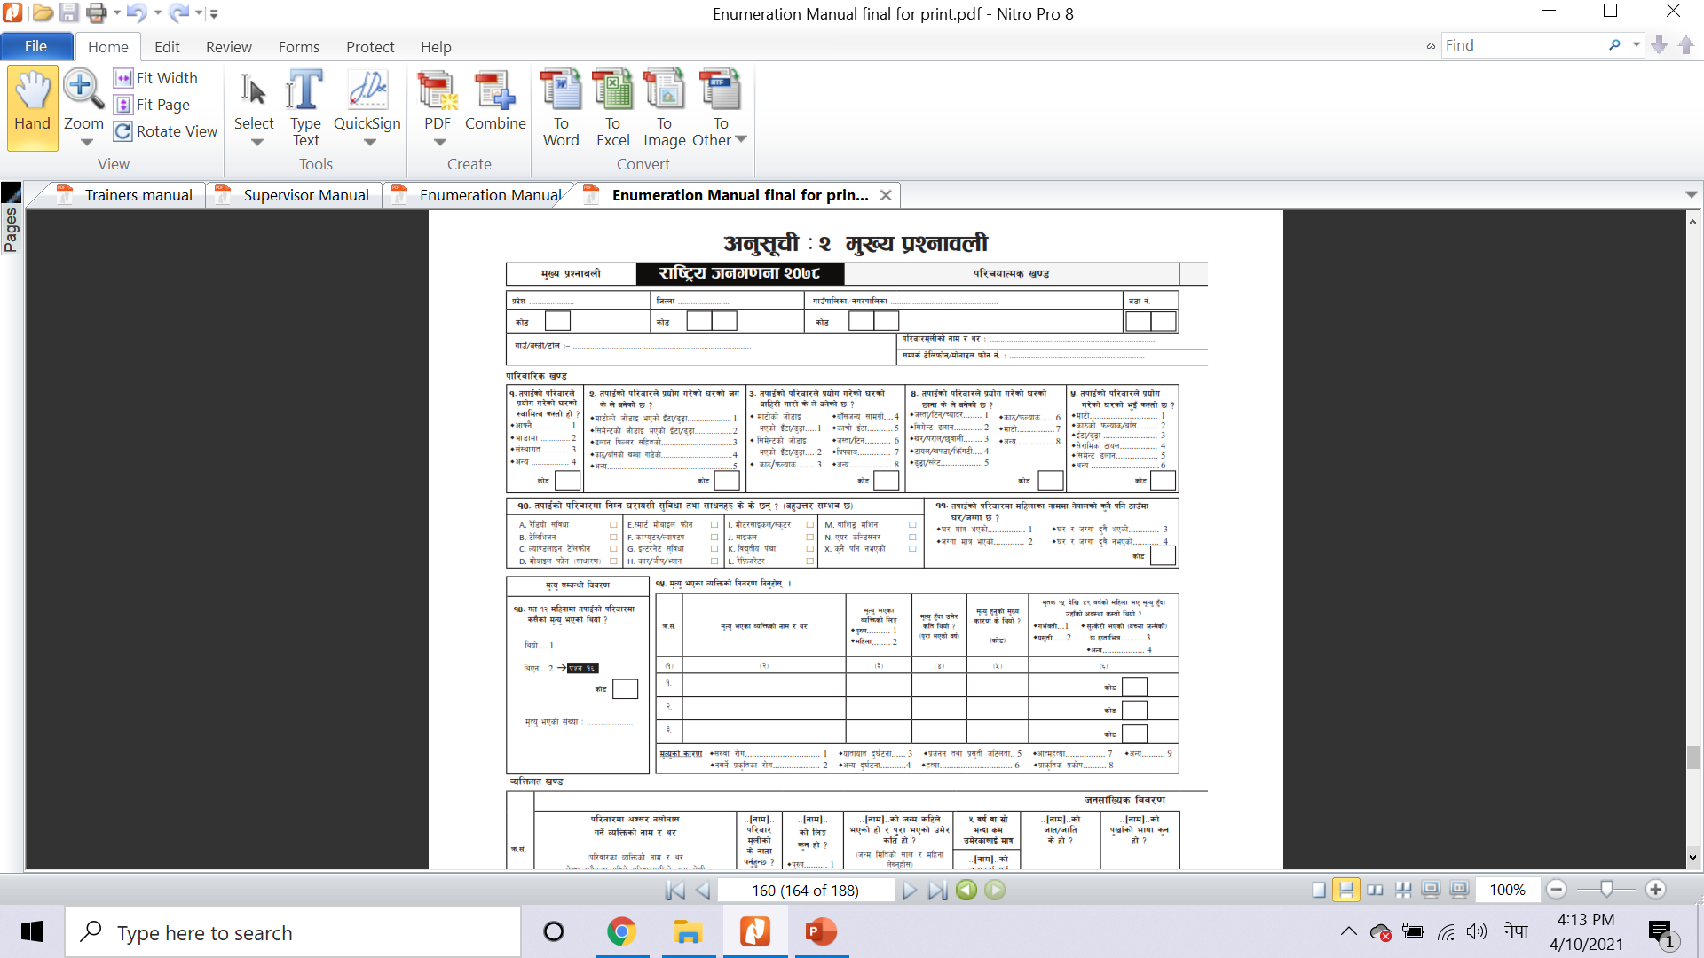
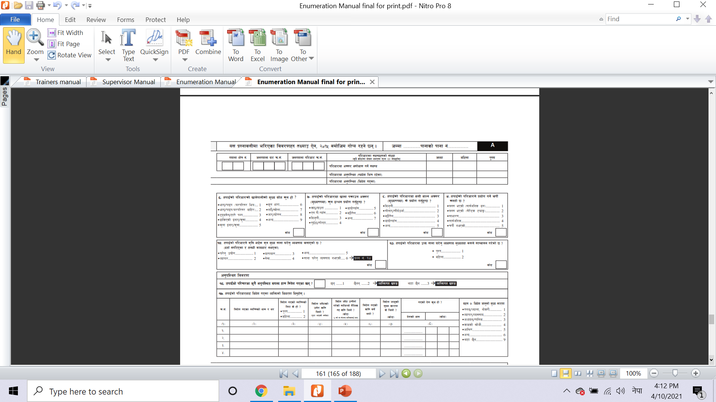
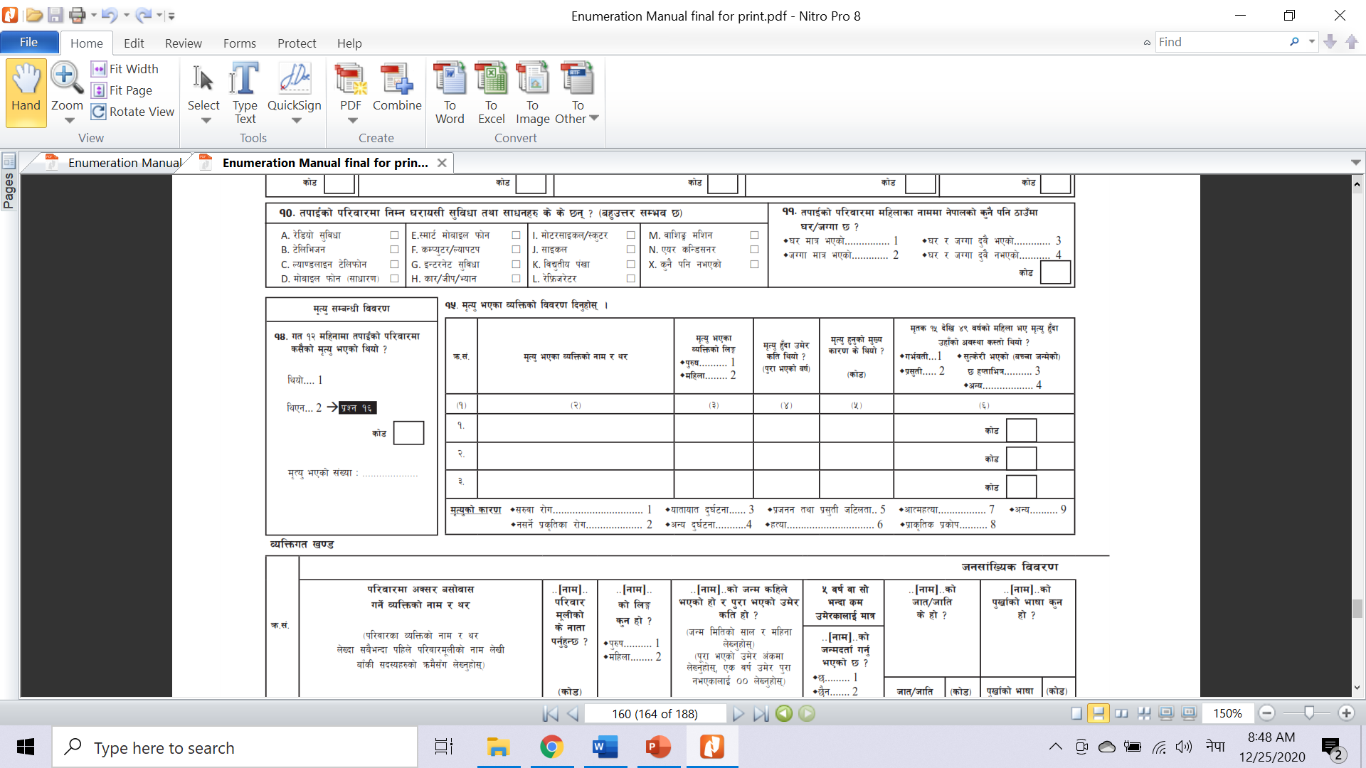
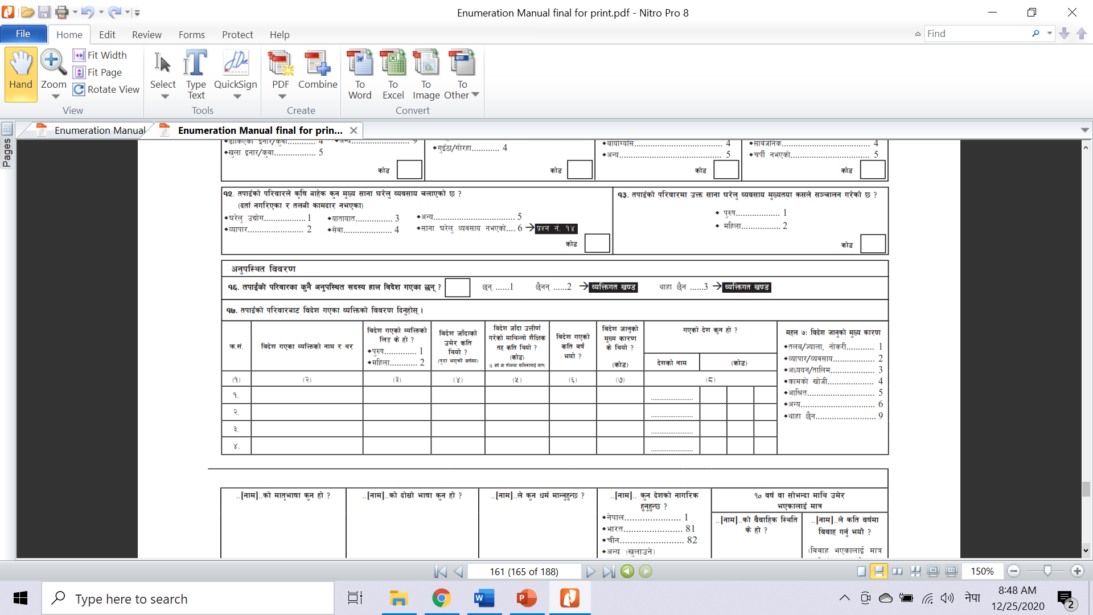

पारिवारिक खण्ड
प्रश्न ११ देखि प्रश्न १७
4

Slide 5
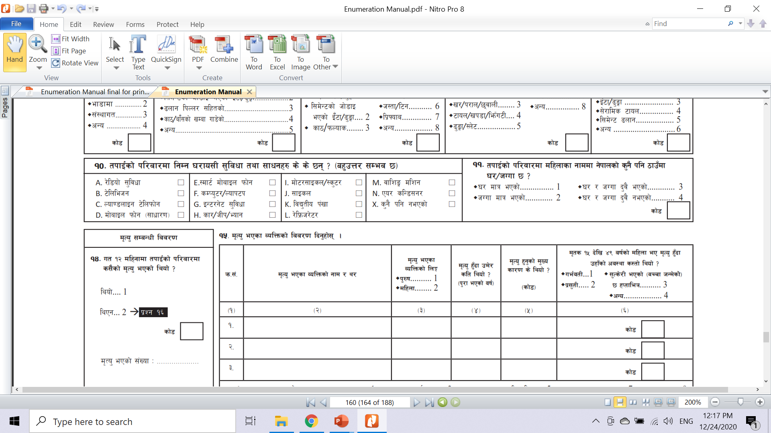

प्रश्न ११ तपाईंको परिवारमा महिलाका नाममा नेपालको कुनै पनि ठाउँमा घर/जग्गा छ ?
  यस प्रश्नमा निम्नानुसारका महिला परिवार सदस्यहरूको नाममा भएको घर वा जग्गा सम्बन्धी विवरण संकलन गर्नुपर्दछ ।
  क) परिवारका अक्सर बसोबास गर्ने महिला ख) अनुपस्थित (विदेशमा) रहेका महिला
  अनुपस्थित (स्वदेशमा) रहेका महिलाको नाममा रहेको घर जग्गा निज अक्सर बसोबास गरेको स्थानबाट संकलन गरिने हुनाले यस परिवारबाट संकलन गर्नु हुदैन।
क्रमशः
5

Slide 6

प्रश्न ११ तपाईंको परिवारमा महिलाका नाममा नेपालको कुनै पनि ठाउँमा घर/जग्गा छ ?
  महिलाको नाममा घर जग्गा नेपाल भरको जुनसुकै जिल्लामा दर्ता भएको हुनसक्दछ ।
  यदि महिला र पुरुषको संयुक्त नाममा घर वा जग्गा वा दुवै रहेको भए पनि महिलाको नाममा भएसरह मान्नुपर्दछ ।
  यस प्रश्नमा परिवार सदस्यहरू मध्ये कम्तिमा एक जना र बढीमा जतिपनि महिलाको नाममा सरकारी निकायमा दर्ता भएको घर/जग्गालाई लिनुपर्दछ ।
6

Slide 7
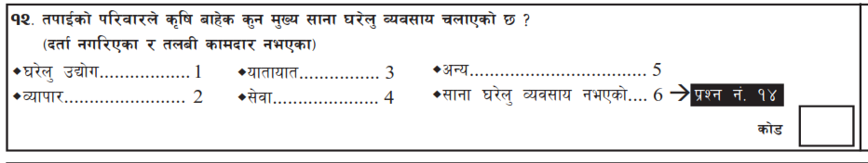
प्रश्न १२ तपाईंको परिवारले कृषि बाहेक कुन मुख्य साना घरेलु व्यवसाय चलाएको छ ? (दर्ता नगरिएका र तलबी कामदार नभएका)
  यस प्रश्नमा घरेलु तथा साना व्यवसायहरू भन्नाले कुनै सरकारी निकायमा दर्ता नगरी र तलबी कामदार नराखी परिवारका सदस्यले मात्र चलाएको गैर कृषिजन्य व्यवसाय बुझ्नुपर्दछ ।
  यस्ता व्यवसायहरू परिवारको मूली वा परिवारको कुनै सदस्यले पुँजी (नगद, जिन्सी, श्रम) लगानी गरी चलाएका हुन्छन्।
क्रमशः
7

Slide 8
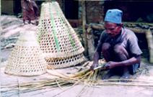
प्रश्न १२ कृषि बाहेक साना घरेलु व्यवसाय (दर्ता नगरिएका र तलबी कामदार नभएका) विशेषताहरू
    1. नियमित रूपले तलब वा ज्याला लिने कामदार नराखेका,
    २. परिवारको आयआर्जनमा कुनै न कुनै प्रकारले सघाउ पुग्ने,
    ३. कुनै पनि सरकारी निकायमा दर्ता नभएको,
    ४. वस्तु तथा सेवा अरु कुनै एकाइलाई बिक्री गर्ने ।
कुनै परिवारले सन्दर्भ अवधिमा माथि उल्लेखित सर्त बमोजिमका एकभन्दा बढी भिन्न प्रकृतिका साना घरेलु व्यवसायहरू सञ्चालन गरेको भए धेरै समय विताएको व्यवसाय नै परिवारले सञ्चालन गरेको व्यवसाय मानी सम्बन्धित कोठामा उपयुक्त कोड लेख्नुपर्दछ ।
क्रमशः
8

Slide 9
प्रश्न १२ कृषि बाहेक साना घरेलु व्यवसाय (दर्ता नगरिएका र तलबी कामदार नभएका) विशेषताहरू
  सामान्यतया घरेलु व्यवसाय गणनाको दिनमा सञ्चालनमा रहेको हुनुपर्ने
  वा
  गणनाको दिन भन्दा हप्ता दिन अगाडीसम्म सञ्चालन भएको हुनुपर्ने
  वा
  कुनै कारणवश सो अवधिमा सञ्चालनमा नरहेको तर आगामी दिनमा निश्चित रुपमा सञ्चालन हुने व्यवसाय यस अन्तर्गत पर्दछन् ।
  तर गणनाको दिनसम्म सञ्चालन नभएको र भविष्यमा सञ्चालन निश्चित भएका व्यवसायहरू भने यस अन्तर्गत पर्दैनन् ।
9

Slide 10
कृषि बाहेक साना घरेलु व्यवसाय सम्बन्धी कोडहरू
  घरेलु उद्योगः खाद्य वा गैर खाद्य वस्तु जस्तैः खुवा, समोसा, पकौडी, जाम–जेली, दही, घ्यू, छुर्पी, मर्चा, धागो, मुढा, कुर्सी, डोको, डालो नाङ्गलो, झाडु, ढकी, नाम्लो, दाम्लो, डोरी, काठको ठेकी, सुकुल, गुन्द्री, माटोका भाँडा, आरनमा फलाम वा अन्य धातुका भाँडावर्तन छाला वा कपडाको जुत्ता वा छालाका अन्य सामग्री, कपडा वा अन्य सामग्रीका खेलौना, चुरा, धागो, पोते, टीका आदि बनाउने व्यवसायहरू सञ्चालन गरेको भए कोड 1 लेख्नुपर्दछ ।
1
क्रमशः
10

Slide 11
कृषि बाहेक साना घरेलु व्यवसाय सम्बन्धी कोडहरू
  व्यापारः खरिद गरिएकै अवस्थामा बिक्रि गरी नाफा गर्ने उद्देश्यले पसल राखी वा नराखी व्यापार व्यवसाय चलाएको भए कोड 2 लेख्नुपर्दछ ।
  यातायातः मानिस वा अरू कुनै मालसामान ओसारपसार वा ढुवानी गर्न यातायात व्यवसाय जस्तैः ठेलागाडा, गोरुगाडा, घोडा, खच्चर, भेडा, च्याङग्रा, रिक्सा आदि चलाएको भए कोड 3 लेख्नुपर्दछ ।
11
क्रमशः

Slide 12
कृषि बाहेक साना घरेलु व्यवसाय सम्बन्धी कोडहरू
  सेवाः शारीरिक वा बौद्धिक श्रम लगाई अर्को व्यक्ति वा संस्थालाई आवश्यक हुने सेवा जस्तैः शैलुन, ब्युटी पार्लर, क्लिनर्स, टेलर, होटल व्यवसाय, सुडेनी, पूरोहित, ज्योतिष, परामर्श, झारफुक, सामान्य मर्मत, ट्युशन, पथप्रर्दशक, क्लिनिक, डकर्मी, सिकर्मी, आरन, भरिया, नाच देखाउने आदि भए कोड 4 लेख्नुपर्दछ ।
  अन्यः उद्योग, व्यापार, यातायात वा सेवा बाहेक अन्य कुनै गैरकृषि व्यवसाय भए कोड 5 लेख्नुपर्दछ ।
  परिवारले माथि उल्लेख गरिए बमोजिम कुनै पनि साना घरेलु व्यवसाय नचलाएको भएमा कोड 6 लेखी प्रश्न १४ सोध्नुपर्दछ ।
12

Slide 13
प्रश्न १२ तपाईंको परिवारले कृषि बाहेक कुन मुख्य साना घरेलु व्यवसाय चलाएको छ ? (दर्ता नगरिएका र तलबी कामदार नभएका)
  यस प्रश्नको सन्दर्भमा परिवारका महिला, अपाङ्गता भएका व्यक्ति वा जेष्ठ नागरिकहरुले सञ्चालन गरेका गैर कृषि साना घरेलु व्यवसाय गणनामा छुट्न नहुने तर्फ विशेष ध्यान दिनुपर्दछ ।
  यस प्रश्नको माथि उल्लेख गरिएका व्यवसायहरू गैर कृषि प्रकृतिका, दर्ता नगरिएका, तलबी कामदार नराखेका र उत्पादित वस्तु वा सेवा अर्को एकाइलार्इ बेचबिखन गरिएको हुनै पर्दछ ।
  आफ्नो परिवारको उपभोगका लागि मात्र वस्तु वा सेवा उत्पादन गर्ने व्यवसायलार्इ भने यस अन्तर्गत राख्नु हुदैन ।
13

Slide 14

प्रश्न १३ तपाईंको परिवारमा उक्त साना घरेलु व्यवसाय मुख्यतया कसले सञ्चालन गरेको छ ?
  प्रश्न १२ मा परिवारले कृषि बाहेक दर्ता नगरी र तलबी कामदार नराखी कुनै व्यवसाय सञ्चालन गरेको भएमा मात्र यो प्रश्न सोध्नु पर्दछ ।
  उक्त घरेलु व्यवसाय सञ्चालनमा पुरूष वा महिला कसले बढी समय दिने गरेको छ सोही आधारमा सम्बन्धित कोड लेख्नुपर्दछ ।
क्रमशः
14

Slide 15
प्रश्न १३ तपाईंको परिवारमा उक्त साना घरेलु व्यवसाय मुख्यतया कसले सञ्चालन गरेको छ ?
  सामान्यतया नेपाली समाजमा परिवारका महिला सदस्यहरूले कुनै न कुनै सानातिना घरेलु व्यवसाय अनौपचारिक रुपमा चलाएका हुन सक्दछन् ।
  यस अवस्थालाई ख्याल गरी महिला सञ्चालक भए नभएको बारे विशेष सोधखोज गर्नुपर्दछ ।
  यसबाट महिलाहरू आर्थिक उपार्जनको काममा सक्रिय भए नभएको जानकारी लिन सकिन्छ ।
  महिलाहरूले चलाएका अनौपचारिक व्यवसायले परिवारमा नदेखिने गरी आर्थिक टेवा पुर्याएको हुन्छ ।
15

Slide 16
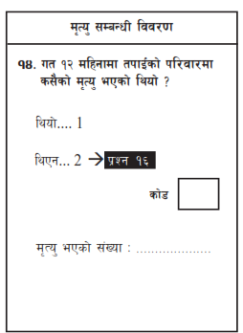
प्रश्न १४ गत १२ महिनामा तपाईंको परिवारमा कसैको मृत्यु भएको थियो ?
  गणना हुने दिन भन्दा ३६५ दिन अघि परिवारमा कसैको मृत्यु भएको भए कोड 1 लेखी मृत्यु भएको जम्मा संख्या लेख्नुपर्दछ ।
  उक्त अवधिमा कसैको मृत्यु नभएको भए कोड 2 लेखी प्रश्न १६ सोध्नुपर्दछ ।
  मृत्यु सम्बन्धी विवरण संवेदनशील विषय भएको हुनाले विशेष ध्यान दिनुपर्दछ ।
  उदाहरणः गणना भएको दिन २०७८ असार ६ गते हो भने मृत्यु सम्बन्धी विवरण २०७७ असार ६ गते देखि २०७८ असार ५ गतेसम्मको सन्दर्भ समय लिनु पर्दछ ।
1
2
क्रमशः
16

Slide 17
प्रश्न १४ गत १२ महिनामा तपाईंको परिवारमा कसैको मृत्यु भएको थियो ?
  परिवारका कुनै महिलाबाट जिउँदो बच्चा जन्म भई जन्मेको केही समयपछि वा जन्मिनासाथ नै मृत्यु भएको भए पनि त्यस परिवारका सदस्यको मृत्यु भएको मानी कोड 1 लेख्नुपर्दछ ।
  तर मृत जन्मेको बच्चाको विवरण लिनु हुदैन ।
  अपाङ्गता भएका व्यक्तिको मृत्यु, साना बालबालिकाको मृत्यु तथा अन्य केही मृत्युका बारेमा परिवारले नभन्न सक्ने सम्भावनालार्इ ध्यानमा राखेर सावधानी पुर्वक विवरण संकलन गर्नुपर्दछ ।
17

Slide 18
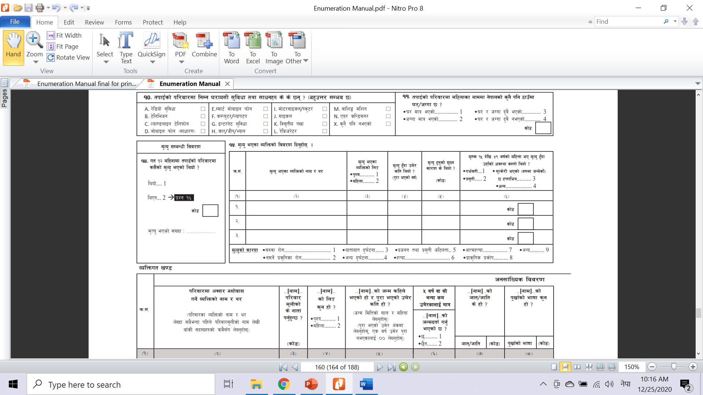
प्रश्न १५ मृत्यु भएका व्यक्तिको विवरण दिनुहोस् ।
  प्रश्न नं. १४ मा गणनाको दिनभन्दा अघि एक वर्षभित्र परिवारको कुनै सदस्यको मृत्यु भएको भए मृत्यु भएका व्यक्तिको विस्तृत विवरण संकलन गर्नुपर्दछ ।
18

Slide 19
प्रश्न १५ को मृत्यु भएका व्यक्तिको विवरण संकलन गर्दा विशेष ध्यान दिनुपर्ने कुराहरू
  एउटा प्रश्नावलीमा परिवारको ३ जनासम्मको मृत्यु सम्बन्धी विवरण भर्न सकिन्छ ।
  तीन जना भन्दा बढीको मृत्यु भएको रहेछ भने अर्को प्रश्नावलीको यहि महलमा लेख्नुपर्दछ ।यस्तो अवस्थामा अर्को प्रश्नावलीका अरु प्रश्नहरु भर्नु पर्दैन र तेर्सो धर्कोले काट्नु पर्दछ ।
  जन्मने बित्तिकै वा जन्मेको एक बर्ष भित्रमा भएको मृत्युको विवरण नभन्ने सम्भावना हुन्छ ।
  कहिलेकाँहि एउटै व्यक्तिको मृत्युको विवरण एक भन्दा बढी परिवारबाट टिपाउने सम्भावना पनि हुन्छ । जस्तैः आमा वा बाबुको मृत्युको विवरण छुट्टिएर बसेका छोराहरू सबैले टिपाउने सम्भावना हुन्छ । यस्तो अवस्थामा मृतक व्यक्ति जुन परिवारमा अक्सर बसेका थिए त्यही परिवारबाट मात्र विवरण संकलन गर्नुपर्दछ ।
19

Slide 20
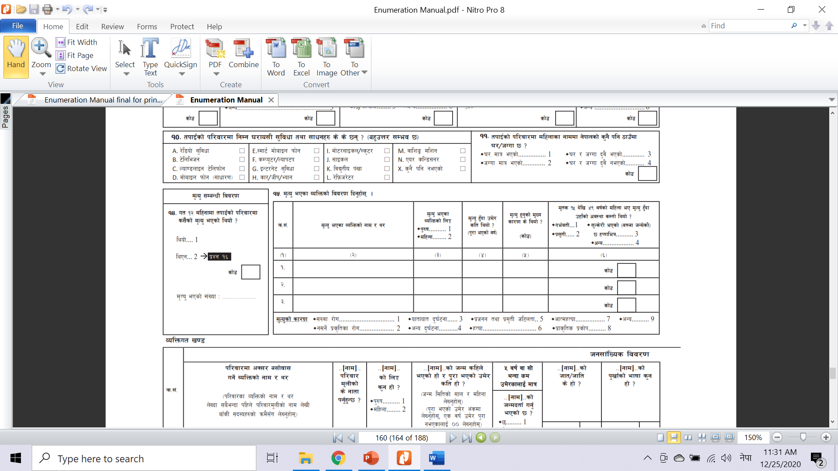
प्रश्न १५ मृत्यु भएका व्यक्तिको विवरण लेख्ने तरिका
  महल २ मृत्यु भएका व्यक्तिको नाम थरः मृतकको नाम थर लेख्नुपर्दछ ।
  महल ३ मृत्यु भएका व्यक्तिको लिङ्गः मृतक पुरूष भए कोड 1 र महिला भए कोड 2 लेख्नुपर्दछ ।
  महल ४ मृत्यु हुँदा पुरा भएको उमेरः मृतकको मृत्यु हुँदा पुरा गरेको उमेर बर्षमा लेख्नुपर्दछ।
  एक बर्ष नपुगी मृत्यु भएका बाल बालिकाको उमेर 00 लेख्नुपर्दछ ।
उदाहरण
शीवा हमाल
2
31
शिशु मृत्यु
1
00
नामाकरण नभएका शिशुको हकमा ×शिशु मृत्यु× लेख्नुपर्दछ ।
क्रमशः
20

Slide 21
प्रश्न १५ मृत्यु भएका व्यक्तिको विवरण लेख्ने तरिका
  महल ५ मृत्यु हुनुको कारणः प्रश्न १५ को तलपट्टी मृत्यु हुनुको कारण र कोडहरू दिइएको छ ।
  सरूवा रोगले मृत्यु भएको भए कोड 1,
  नसर्ने रोगले मृत्यु भएको भए कोड 2,
  यातायात दुर्घटनाले मृत्यु भएको भए कोड 3,
  अन्य दुर्घटनाले मृत्यु भएको भए कोड 4,
  प्रजनन् तथा प्रसुती जटिलताले मृत्यु भएको भए कोड 5,
  हत्या भएको भए कोड 6, आत्महत्या भएको भए कोड 7,
  प्राकृतिक प्रकोपका कारणले मृत्यु भएको भए कोड 8 र
  अन्य कारणले मृत्यु भएको भए कोड 9 लेख्नुपर्दछ ।
उदाहरण
शीवा हमाल
2
31
5
शिशु मृत्यु
1
00
1
क्रमशः
21

Slide 22
प्रश्न १५ मृत्यु भएका व्यक्तिको विवरण लेख्ने तरिका
  महल ६ मृतक १५ देखि ४९ वर्षको महिला भए मृत्यु हुँदा उहाँको अवस्था कस्तो थियो ?
  गर्भवती ...1 प्रसुती ...2 सुत्केरी भएको (बच्चा जन्मेको) छ हप्ता भित्र ...3 अन्य ...4
  कुनै परिवारमा १५–४९ वर्षका महिलाको गत ३६५ दिनमा जुनसुकै कारणले मृत्यु भएको रहेछ भने मृत्यु हुँदा निज महिलाको अवस्था कस्तो थियो भन्ने प्रश्नको उत्तर यो महलमा राम्रोसँग सोधी लेख्नुपर्दछ ।
  मृतक पुरूष भएमा वा १५ बर्ष मुनिका र ४९ बर्ष माथिका महिला भएमा यो प्रश्न सोध्नु पर्दैन ।
उदाहरण
शीवा हमाल
2
31
5
1
शिशु मृत्यु
1
00
1
क्रमशः
22

Slide 23

प्रश्न १५ मृत्यु भएका व्यक्तिको विवरण लेख्ने तरिका
  महल ६ मृतक १५ देखि ४९ वर्षको महिला भए मृत्यु हुँदा उहाँको अवस्था कस्तो थियो ?
  गर्भवती ...1
  गर्भधारण भएपछि सुत्केरी व्यथा शुरू नभएसम्म वा खेर नगएको वा गर्भपतन नभए वा नगराए सम्मको अवधिमा मृत्यु भएको भए कोड 1 लेख्नुपर्दछ ।
  प्रसुती ...2
  सुत्केरी व्यथा शुरू भएपछि मृत वा जीवित शिशु जन्म भई बाहिर ननिस्केसम्म वा गर्भपतन गराउँदै वा हुँदैको अवस्थामा मृत्यु भएको भए कोड 2 लेख्नुपर्दछ ।
उदाहरण
शीवा हमाल
2
31
5
1
शिशु मृत्यु
1
00
1
क्रमशः
23

Slide 24
प्रश्न १५ मृत्यु भएका व्यक्तिको विवरण लेख्ने तरिका
  महल ६ मृतक १५ देखि ४९ वर्षको महिला भए मृत्यु हुँदा उहाँको अवस्था कस्तो थियो ?
  सुत्केरी भएको (बच्चा जन्मेको) छ हप्ता भित्र ...3
  जीवित वा मृत शिशु जन्म भएको वा गर्भ खेर गएको वा गर्भपतन गराएको वा गर्भावस्था समाप्त भएको ६ हप्ता (४२ दिन) भित्रको अवस्थामा मृत्यु भएको भए कोड 3 लेख्नुपर्दछ ।
  अन्य ...4
  गर्भ नै नरहेको अवस्था वा बच्चा जन्मेको (सुत्केरी भएको) वा गर्भ खेर गएको वा गर्भपतन गराएको वा गर्भावस्था समाप्त भएको ६ हप्ता (४२ दिन) पछिको अवस्थामा मृत्यु भएको भए कोड 4 लेख्नुपर्दछ ।
24

Slide 25
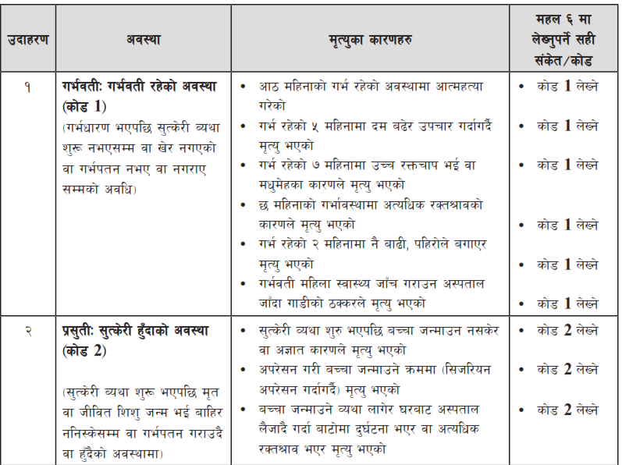
१५ – ४९ का महिलाको मृत्युको अवस्था, कारण सहित उदाहरण
गणना पुस्तिका पृष्ठ ६२
क्रमशः
25

Slide 26
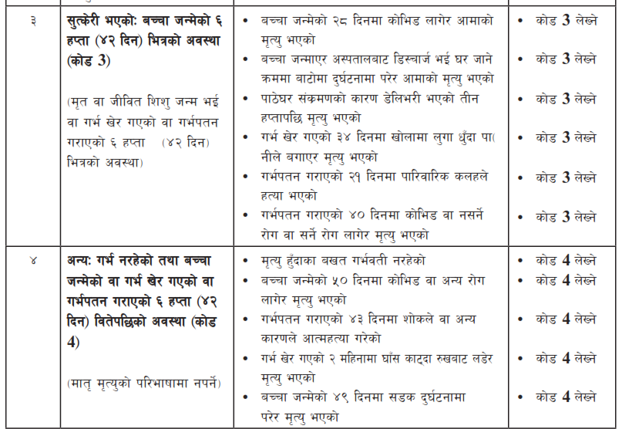
१५ – ४९ का महिलाको मृत्युको अवस्था, कारण सहित उदाहरण
गणना पुस्तिका पृष्ठ ६२
26

Slide 27
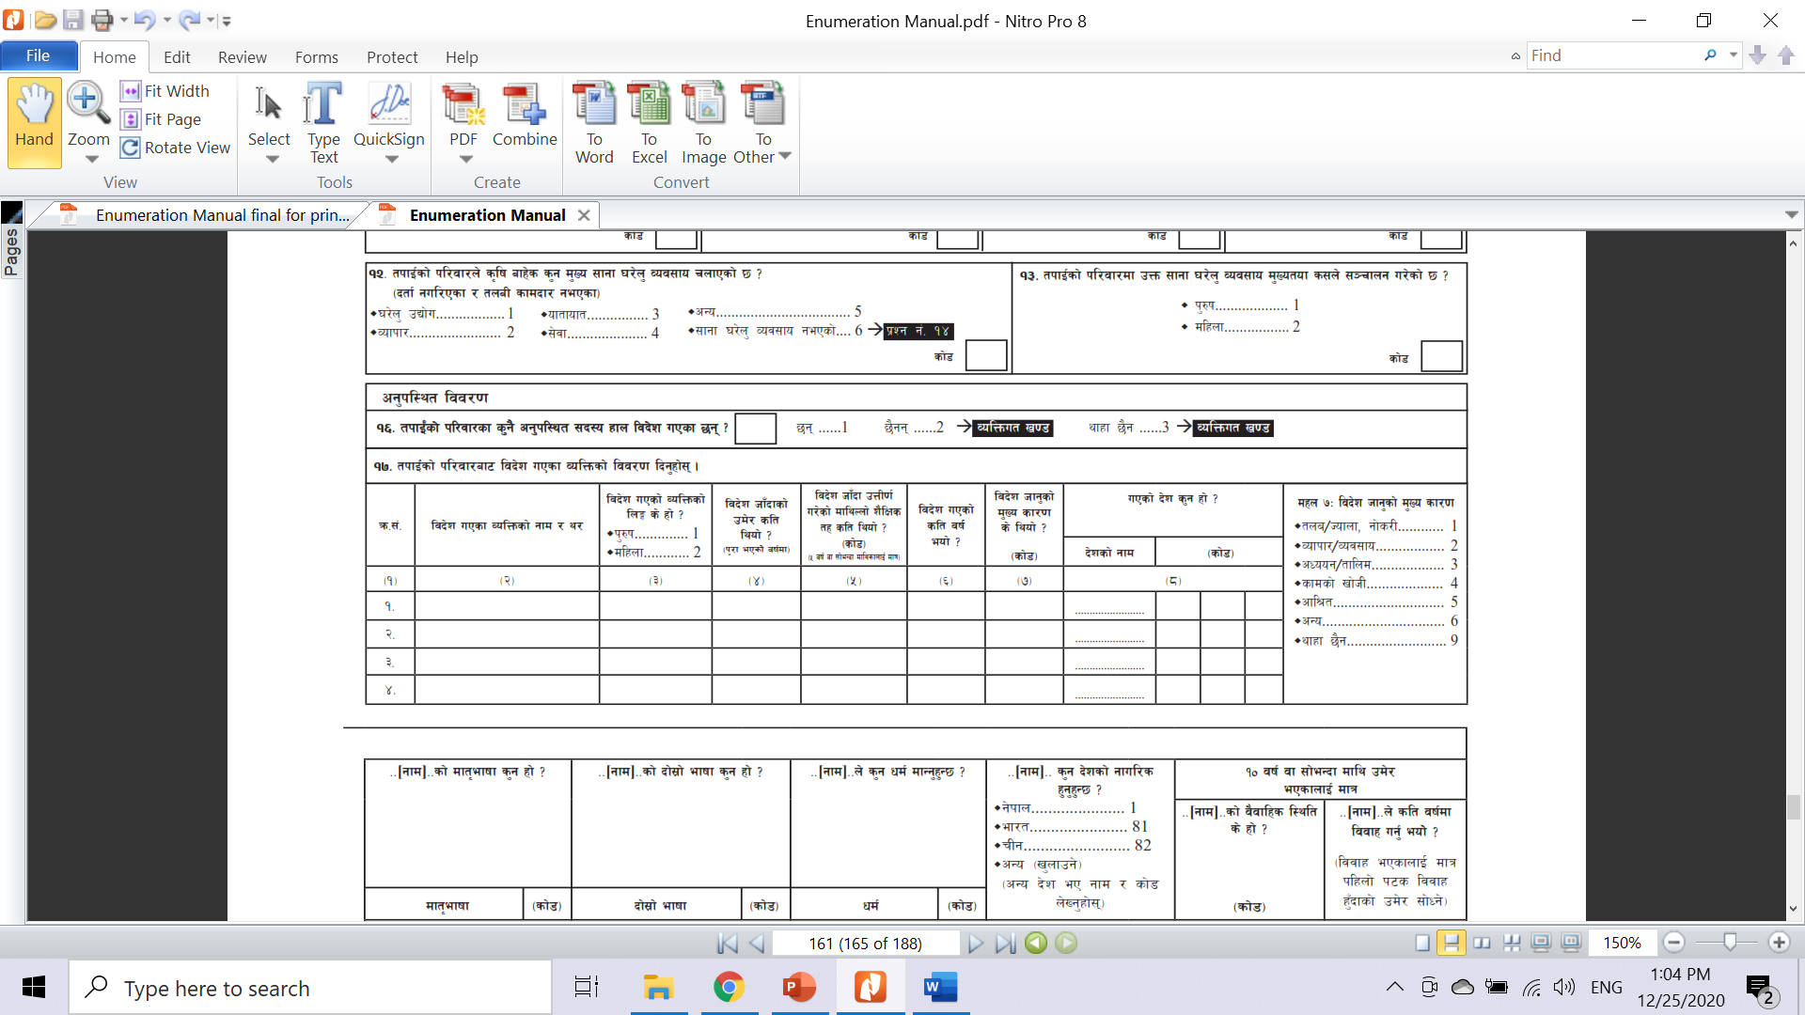
प्रश्न १६ तपाईंको परिवारका कुनै अनुपस्थित सदस्य हाल विदेश गएका छन् ?
  परिवारबाट छुट्टी भिन्‍न नभएका र परिवारमा पुनः फर्कि आउने सम्भावना भएका कुनै सदस्य विदेशमा अक्सर बसोवास गरेका भए त्यस्ता व्यक्तिलार्इ अनुपस्थित सदस्य हाल विदेश गएका भनी बुझ्नुपर्दछ ।
  परिवारमा अनुपस्थित (विदेश गएका) अन्तर्गत निम्न दुई सर्त पूरा भएको हुनु पर्दछः–
  १) अनुपस्थित व्यक्ति विदेश जाँदाको बखत परिवारको सदस्य भएको हुनुपर्दछ ।
  २) विदेशबाट फर्कने सम्भावना भएको र फर्कदा सोही परिवारको सदस्य हुनुपर्दछ ।
27

Slide 28
विदेश गएका व्यक्तिलार्इ अनुपस्थित व्यक्तिको रुपमा गणना गर्ने वा नगर्ने ?
  क) भर्खर केही दिन अघि मात्र विदेश गएको भए पनि लामो पढाई वा रोजगारीको लागि गएको भए “अनुपस्थित” सदस्य मान्नु पर्दछ ।
  ख) विदेशमा नागरिकता, डिभी, पिआर आदि लिई बसोबास गरेका व्यक्तिहरूलाई अनुपस्थितमा जनाउनु हुदैन ।
  ग) परिवारमा अनुपस्थित व्यक्तिको विदेशमा गएर विवाह गरेको वा विदेशमा छोराछोरी जन्मेका भए विदेशमा विवाह गरी थप भएका श्रीमान् श्रीमती र छोराछोरी विदेश गएका व्यक्तिमा गणना गर्नुहुँदैन ।
क्रमशः
28

Slide 29
विदेश गएका व्यक्तिलार्इ अनुपस्थित व्यक्तिको रुपमा गणना गर्ने वा नगर्ने ?
  घ) छोटो अवधिका लागि विदेशमा तीर्थयात्रा, औषधोपचार, पर्यटन/भ्रमण, छोटो अवधिको उद्योग व्यापार आदिका सिलसिलामा गएका भए “विदेश गएको” मा उल्लेख हुदैन ।
  ङ) जनगणनाको समयमा विदेशस्थित नेपाली कूटनीतिक नियोग तथा दुतावासहरूमा काम गर्ने नेपालीहरूको विदेश गएका व्यक्तिहरूको रुपमा गणना गर्नुहुँदैन ।
  च) ती व्यक्तिहरूको गणना नेपालमा अक्सर बसोबास गरेका परिवार सरह मानी e-Census मार्फत गरिनेछ ।
29

Slide 30
विदेश गएका अनुपस्थित व्यक्तिको विवरण संकलन गर्दा ध्यान दिनुपर्ने कुरा
  क) प्रश्नावलीको परिचयात्मक खण्डमा अनुपस्थित (विदेश गएको) अन्तर्गत संकलित विवरण र यस प्रश्नमा संकलित विवरण दुरूस्त मिल्नुपर्दछ ।
  ख) केही देशहरूमा रोजगार अनुमति नभएता पनि कतिपय व्यक्तिहरू गएका हुन सक्दछन् र यस्ता व्यक्तिहरूको विवरण परिवारले लुकाउने सम्भावना पनि हुने तर्फ गणकले विशेष ध्यान पुर्याउनु पर्दछ ।
30

Slide 31
प्रश्न १६ तपाईंको परिवारका कुनै अनुपस्थित सदस्य हाल विदेश गएका छन् ?
  परिवारमा अनुपस्थित (विदेश गएका) व्यक्ति भएमा सम्बन्धित कोठामा कोड 1 लेख्नुपर्दछ ।
  परिवारमा अनुपस्थित (विदेश गएका) व्यक्ति नभएमा सम्बन्धित कोठामा कोड 2 लेख्नुपर्दछ ।
  परिवारमा अनुपस्थित व्यक्ति विदेश गए नगएको थाह नभएमा सम्बन्धित कोठामा कोड 3 लेख्नुपर्दछ ।
  यदि परिवारमा विदेश गएका व्यक्ति छैनन् वा थाहा छैन भने प्रश्न १७ सोध्नु पर्दैन ।
  उदाहरणः कुनै परिवारको एकजना सदस्य कतारमा काम गर्न गएका रहेछन् भने निम्नानुसार लेख्नुपर्दछ ।
1
31

Slide 32

प्रश्न १७ तपाईंको परिवारबाट विदेश गएका व्यक्तिको विवरण दिनुहोस् ।
  यो प्रश्न परिवारका कुनै अनुपस्थित सदस्य हाल विदेश गएका छन् भने मात्र सोध्नु पर्दछ ।
  अर्थात् प्रश्न १६ को विवरणमा कोड 1 हुने परिवारलार्इ मात्र यो प्रश्न सोध्नु पर्दछ ।
  परिवारबाट विदेश गएका ४ जना व्यक्तिलार्इ पुग्ने गरी प्रश्नावलीमा लहरहरू राखिएका छन् ।
  चार जनाभन्दा बढी व्यक्ति विदेश गएका भए अर्को प्रश्नावलीको यही महलमा विवरण भर्नुपर्दछ । यस्तो अवस्थामा अर्को प्रश्नावलीका अरु प्रश्नहरु भर्नु पर्दैन र तेर्सो धर्कोले काट्नु पर्दछ ।
32

Slide 33
परिवारबाट विदेश गएका व्यक्तिको विवरण भर्ने तरिका
क्रमशः
  महल २ मा विदेश गएका व्यक्तिको नाम थर, महल ३ मा लिङ्ग र महल ४ मा विदेश जाँदाको उमेर बर्षमा लेख्नुपर्दछ ।
  उमेरको लेख्दा यदि व्यक्ति विदेशबाट छुट्टीमा आउने जाने गरेको भए पहिलो पटक गएको बेलाको र विदेशबाट काम छाडी वा अन्य कारणले फर्केर केही समय बसी पुनः विदेश गएकोमा पछिल्लो बेलाको उमेर लेख्नुपर्दछ ।
हरि रार्इ
1
30
33

Slide 34
परिवारबाट विदेश गएका व्यक्तिको विवरण भर्ने तरिका
  महल ५ मा विदेश जाँदा उत्तिर्ण गरेको माथिल्लो शैक्षिक तहको कोड लेख्नु पर्दछ।
  शैक्षिक तह सम्बन्धी विवरण ५ वा सो भन्दा बढी उमेरका व्यक्तिलार्इ मात्र सोध्नु पर्दछ ।
  उत्तीर्ण गरेको तहको कोड व्यक्तिगत खण्डको महल १७ मा दिइएको छ ।
  महल ६ मा विदेश गएको जम्मा अवधि वर्षमा लेख्नुपर्दछ ।यसरी अवधि लेख्दा काम विशेषले आउने जाने भएमा पहिलो पटक गएदेखि र विदेशबाट फर्केर केही समय बसी पुनः विदेश गएकोमा पछिल्लो पटक गएपछि हालसम्मको अवधि लेख्नुपर्दछ ।
हरि रार्इ
1
30
13
5
क्रमशः
34

Slide 35
क्रमशः
परिवारबाट विदेश गएका व्यक्तिको विवरण भर्ने तरिका
  महल ७ मा विदेश जानुको मुख्य कारणको कोड लेख्नुपर्दछ।
  विदेश जानुको मुख्य कारणको कोड यसै प्रश्नको महल ८ पछाडि दिइएको छ ।
  तलब/ज्यालामा नोकरी गर्न गएको भए कोड 1, व्यापार/व्यवसाय गर्न गएको भए कोड 2, अध्ययन/तालिमको लागि गएको भए कोड 3, कामको खोजीमा गएको भए कोड 4, आश्रित भएर गएको भए कोड 5, अन्य कारणले गएको भए कोड 6 र विदेश जानुको कारण थाह नभएमा कोड 9 लेख्नुपर्दछ ।
हरि रार्इ
1
30
13
5
1
35

Slide 36
परिवारबाट विदेश गएका व्यक्तिको विवरण भर्ने तरिका
  महल ८ मा विदेश गएका व्यक्ति गएको देशको नाम र कोड लेख्नुपर्दछ ।
  देशहरूको नाम र कोड प्रश्नावली किताबको अन्तिम पानामा दिइएको छ ।
  कुनै व्यक्ति शुरुमा कुनै देश गएको तर हाल उक्त देश छाडी उतैबाट अन्य देशमा गएको भए शुरुमा जुन देश गएको हो सो देशको नाम लेख्नुपर्दछ ।
  तर पहिले गएको देशबाट फर्किई पुनः अर्को देश गएको भए पछिल्लो पटक गएको देशको नाम र उक्त देशको कोड लेख्नुपर्दछ
हरि रार्इ
1
30
13
5
1
अमेरिका
1
7
6
36

Slide 37
कक्षा कार्य तथा छलफल
आफ्नो परिवारको विवरण प्रश्न ११ देखि प्रश्न १७ सम्म नमुना प्रश्नावलीमा भर्नुहोस् ।
विवरण भर्दा देखिएका समस्या केही भएमा छलफलका लागि पालैपालो राख्नुहोस् ।

Slide 38
कक्षा मूल्याङ्कन
  प्रश्नहरूः
  १) सन्दर्भ अवधिमा कोरोनाको कारणले मृत्यु भएका व्यक्तिको प्रश्न १५ को महल ५ मा मृत्युको कारण के हुन्छ ?
  २) मृत्यु हुँदा कुनै व्यक्तिको उमेर ७८ बर्ष ११ महिना भएको रहेछ भने प्रश्न १५ को महल ४ मा कति बर्ष लेख्नुपर्दछ ?
  ३) ३७ बर्षकी कुनै महिला सुत्केरी बेथा लागेर अस्पताल लैजाँदालैजाँदै बाटैमा मृत्यु भएको रहेछ भने प्रश्न १५ को महल ६ मा मृत्यु हुँदाको अवस्था के लेख्नुपर्दछ ?
  ४) हरिशरण २०७५ साल जेठ २० गते कुवेत गएका थिए ।२०७७ सालमा एक महिना बिदामा घर आएका उनी हाल कुवेतमा नै काम गरी बसेका छन् । हरिशरण गएको देश र कोड कसरी लेख्नुपर्दछ ? हरिशरण विदेश गएको कति बर्ष भयो ?
क्रमशः
38

Slide 39
कक्षा मूल्याङ्कन
  उत्तर
१) 1
२) 78
३) 2
४) कुवेत 1 0 4
3 बर्ष
39

Slide 40
सारांश तथा निष्कर्ष
मुख्य प्रश्नावलीको पारिवारिक खण्ड
प्रश्न ११ महिलाको नाममा भएको घर जग्गा सम्बन्धी विवरण
प्रश्न १२ साना घरेलु व्यवसाय
प्रश्न १३ साना घरेलु व्यवसायको सञ्चालक महिला वा पुरूष
प्रश्न १४ मृत्यु सम्बन्धी विवरण
प्रश्न १५ मृत्यु भएका व्यक्तिको विवरण
प्रश्न १६ अनुपस्थित विवरण (विदेश गएका)
प्रश्न १७ विदेश गएका व्यक्तिको विवरण

Slide 41
विस्तृत जानकारीको लागि गणना पुस्तिकाको अनुच्छेद ६.०३ देखि ६.१५७
धन्यवाद!

